Slide 1
27
Chia cho số có một chữ số trong phạm vi 100 000 (tiếp theo) Tiết 1

Slide 3
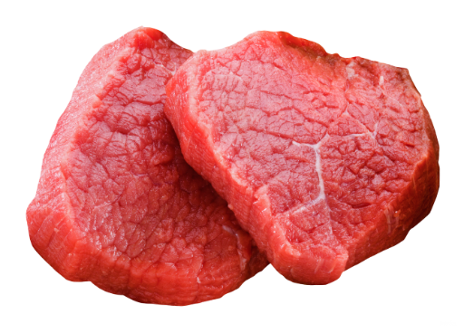
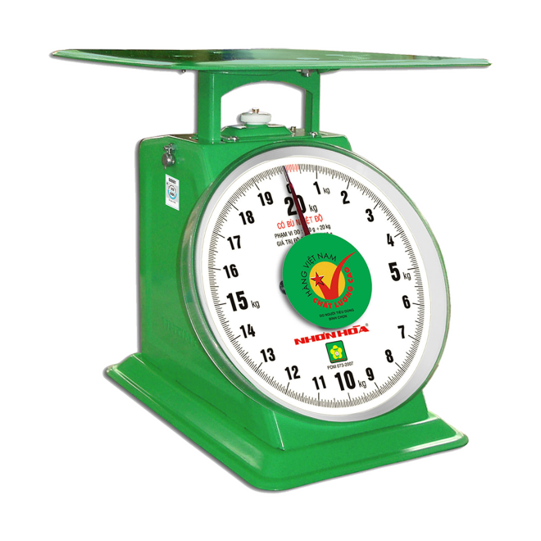
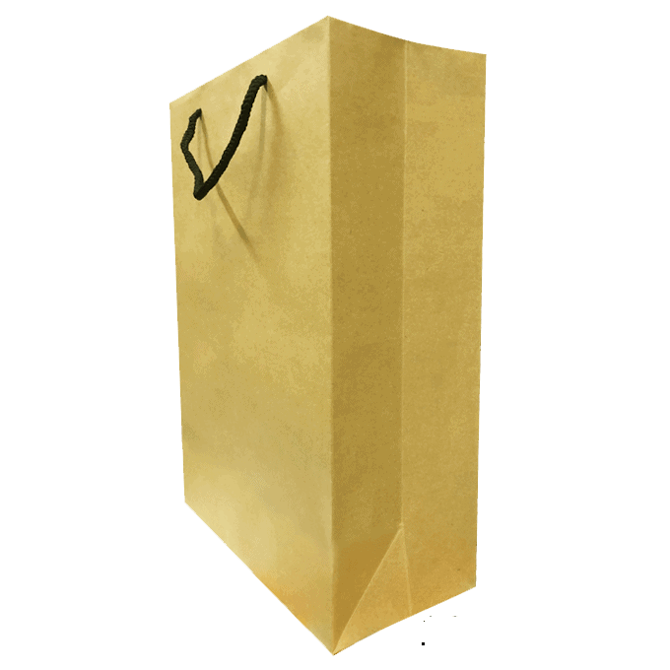
Có 630 g thịt, chia đều vào 3 túi. Hỏi mỗi túi như thế cân nặng bao nhiêu gam?
Bài giải
Mỗi túi cân nặng số gam là:
630 : 3 = 210 (g)
Đáp số: 210 g

Slide 5
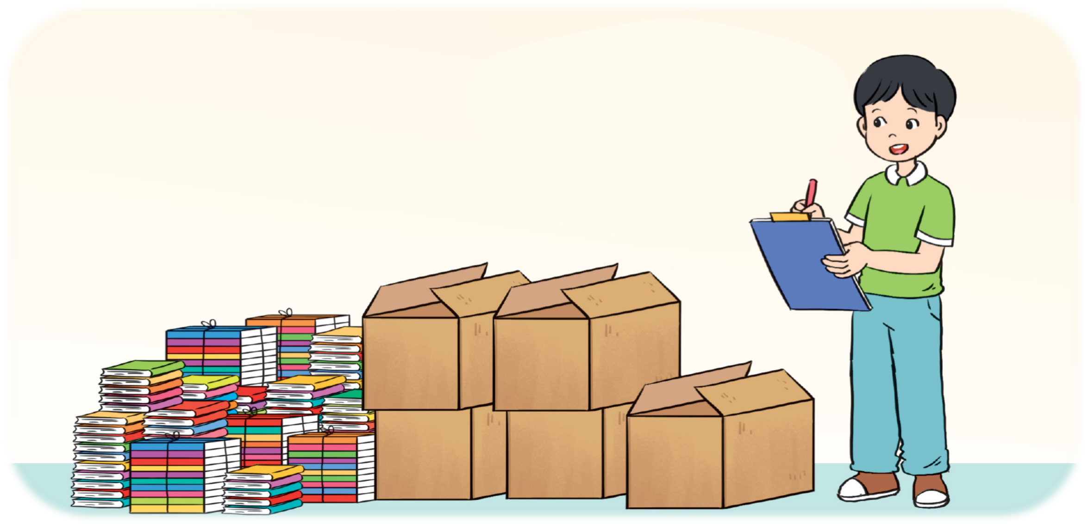
Có 685 quyển sách xếp đều vào 5 thùng.

Slide 6
Tính 685 : 5
Đặt tính
6 chia 5 được 1, viết 1.
1 nhân 5 bằng 5, 6 trừ 5 bằng 1.
685
5
5
Hạ 8, được18, 18 chia 5 được 3, viết 3.
3 nhân 5 bằng 15, 18 trừ 15 bằng 3.
1
3
7
1
8
15
3
5
Hạ 5, được 35, 35 chia 5 được 7, viết 7.
7 nhân 5 bằng 35, 35 trừ 35 bằng 0.
35
0
Vậy 685 : 5 = 137

Slide 8
1
Tính:
348
2
728
4
847
7
2
4
8
7
1
2
1
1
7
4
1
2
1
4
3
2
1
4
32
14
14
0
8
0
8
0
7
8
8
7
0
0
0

Slide 9
1
Tính:
896
8
651
3
846
6
8
6
2
1
7
6
1
4
1
1
1
7
0
5
2
4
0
9
3
24
8
1
6
2
1
0
6
16
21
6
0
0
0

Slide 10
Củng cố

